Slide 1


Wêreld van Werk
Graad 9: Kwartaal 3
Les 3: Eienskappe wat verband hou met verskillende loopbane en vakke
Notes:
Skyfie 1: Goeiedag, Graad 9’s. Vandag begin ons met een van die belangrikste hoofstukke van jou graad 9-jaar. In die vorige lesse het ons geleer dat daar ’n sterk verband is tussen die vakke wat jy op skool neem en die loopbaan wat jy eendag wil volg.
As ’n vinnige hersiening, wie kan vir my die verskil tussen ’n werk en ’n loopbaan verduidelik? (Laat een of twee leerders antwoord.)
Teen die einde van hierdie kwartaal of aan die begin van Kwartaal 4 begin baie graad 9-leerders met die proses om die vakke te kies wat hulle tot graad 12 gaan neem.
Vandag gaan ons fokus op nog ’n belangrike deel van vakkeuse: om jouself te verstaan.
Wanneer jy vakke kies, moet jy nie net aan loopbaanvereistes dink nie. Jy moet ook aan jou belangstellings, vermoëns, sterkpunte en swakpunte dink.
As leerders vakke kies sonder om deeglik daaroor te dink, kan hulle sommige toekomstige studie- of loopbaanopsies beperk. Daarom is selfkennis ’n belangrike grondslag vir goeie vakkeuses.

Slide 2
Lesuitkomste
Teen die einde van hierdie les behoort jy in staat te wees om die volgende te kan doen:
Verduidelik waarom selfkennis belangrik is wanneer vakke gekies word wat met toekomstige loopbane verband hou.
Verduidelik wat belangstellings, vermoëns, vaardighede, sterkpunte en swakpunte is, en hoe dit vakke en loopbane kan beïnvloed.
Bespreek hoe belangstellings, vermoëns, sterkpunte en swakpunte geleenthede of uitdagings kan skep wanneer vakke gekies word.
.
Notes:
Skyfie 2: Teen die einde van hierdie les behoort leerders in staat te wees om die volgende te kan doen:
Verduidelik waarom selfkennis belangrik is wanneer vakke gekies word wat met toekomstige loopbane verband hou.
Verduidelik wat belangstellings, vermoëns, vaardighede, sterkpunte en swakpunte is, en hoe dit vakke en loopbane kan beïnvloed.
Bespreek hoe belangstellings, vermoëns, sterkpunte en swakpunte geleenthede of uitdagings kan skep wanneer vakke gekies word.

Slide 3
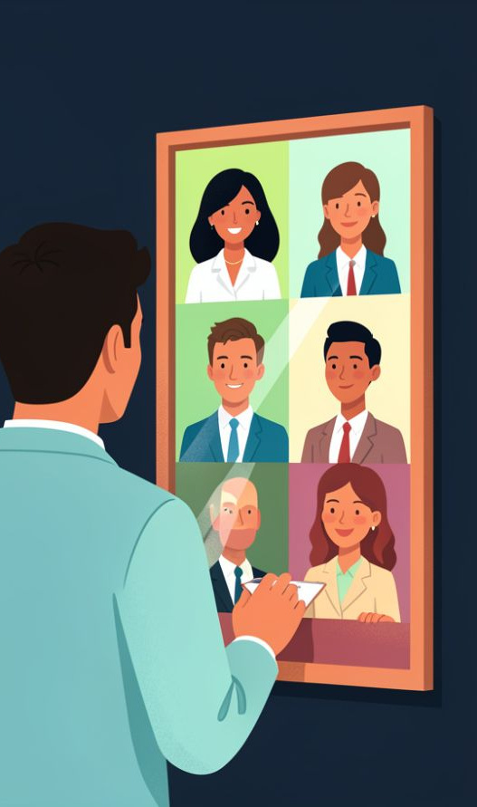
Waarom selfkennis belangrik is
Die meeste mense bestee sowat 80 000 uur aan werk.
Goeie vakkeuses neem die volgende in ag:
Eksterne faktore
Loopbaanvereistes
Studievereistes
Skoolvakopsies
Persoonlike faktore
Belangstellings
Vermoëns
Sterkpunte
Swakpunte
Notes:
Skyfie 3: Die meeste mense bestee ongeveer 80 000 uur van hul lewe aan werk. Wat as jy 40 uur per week moet bestee aan iets waarvan jy glad nie hou nie? Om ’n loopbaan te kies gaan nie net oor ’n salaris nie. Dit gaan ook daaroor om ’n loopbaan te vind wat goed pas by wie jy is.
Jou graad 9-vakkeuses is die eerste groot stap op daardie 80 000 uur lange reis.
’n Goeie vakkeuse moet op eksterne én persoonlike faktore gebaseer wees.
Eksterne faktore sluit loopbaanvereistes, studievereistes en die vakke wat jou skool aanbied in. Verwys na die bespreking daarvan in die vorige les.
Persoonlike faktore sluit jou belangstellings, vermoëns, sterk- en swakpunte in.
Selfkennis help jou om vakke te kies wat beter by jou eienskappe en toekomsdoelwitte en -planne pas.

Slide 4
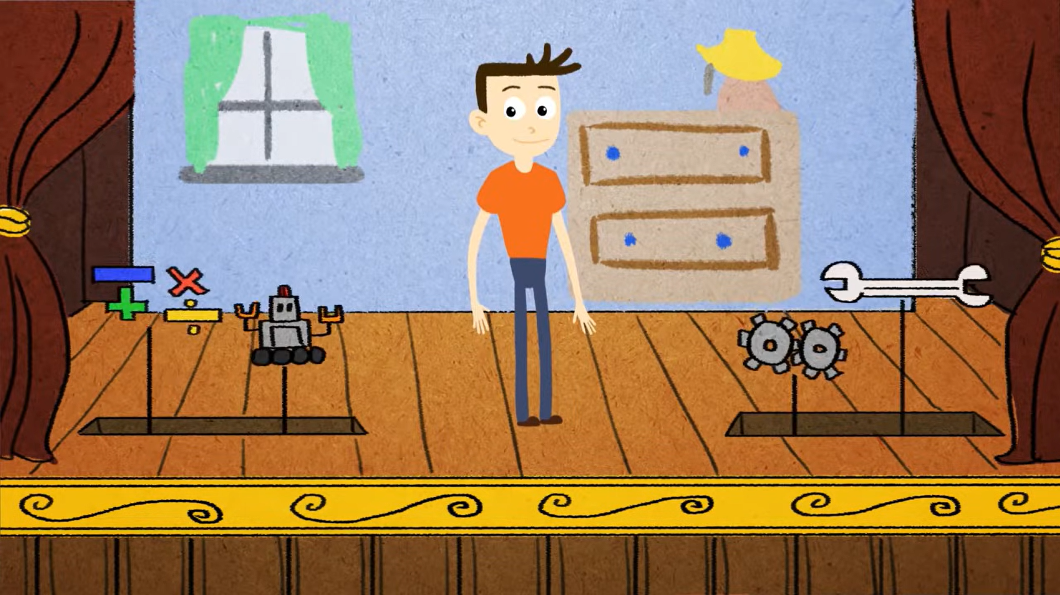
Kyk: How to Choose a Career Based on Interests - The Strong Interest Inventory https://www.youtube.com/watch?v=scgqCyxe1QY (1 min 45 sek)
Notes:
Skyfie 4: Kom ons kyk 'n kort video oor die belangrikheid van selfkennis en toekomstige loopbane.
Kyk video:
How to Choose a Career Based on Interests - The Strong Interest Inventory
https://www.youtube.com/watch?v=scgqCyxe1QY (1 min 45 sek)
Kom ons begin nou hierdie selfkennisfaktore in detail ondersoek.

Slide 5

Belangstellings
’n Onderwerp of aktiwiteit waaroor jy graag leer, wat jy graag doen of wat jy graag wil verken.
Voorbeelde:
Om mense te help
Om met diere te werk
Tegnologie
Sport
Belangstellings kan moontlike loopbane voorstel.
Notes:
Skyfie 5: Belangstellings
’n Belangstelling is ’n onderwerp waaroor ’n persoon graag meer leer of ’n aktiwiteit wat iemand graag verken of aan deelneem.
Byvoorbeeld, ’n Leerder kan daarin belangstel om mense te help, met diere te werk, probleme op te los, items te ontwerp, tegnologie te gebruik, te kook, sport te beoefen, ‘n besigheid te bestuur of die omgewing te bewaar.
Jou belangstellings kan vir jou leidrade gee oor moontlike vakke en loopbaanvelde wat by jou kan pas. Belangstelling behoort egter nie die enigste rede te wees waarom jy ’n vak kies nie. Jy moet ook dink aan jou vermoëns, sterkpunte en die vereistes vir toekomstige studie of werk.

Slide 6
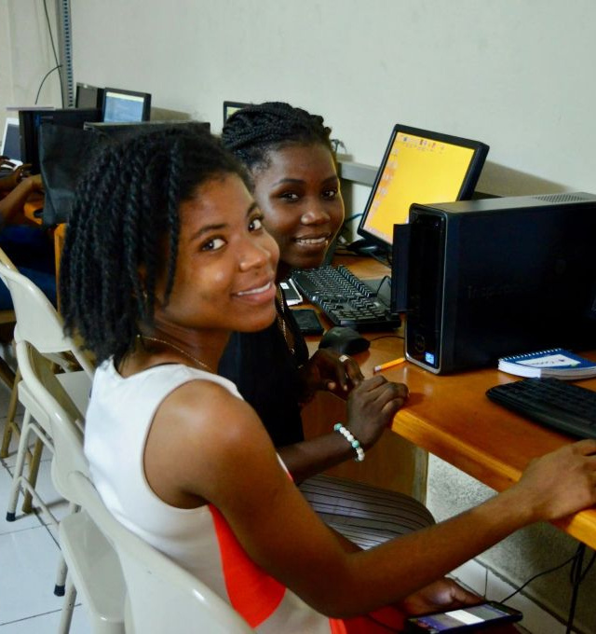
Vermoëns en Vaardighede
Vermoë: Iets wat jy natuurlik of maklik doen.
Kommunikasie
Werk met getalle
Vaardigheid: Iets wat deur oefening geleer en verbeter word.
Om 'n ete voor te berei
Gebruik van 'n rekenaarprogram
Vermoë + inspanning + oefening = sterker vaardighede
Notes:
Skyfie 6: Vermoëns en vaardighede
'n Vermoë is natuurlike of ontwikkelde aanlegte wat ’n persoon help om sekere take goed of met groter gemak uit te voer.
Byvoorbeeld, ’n Leerder kan sterk vermoëns hê in probleemoplossing, skryf, praat, werk met mense, werk met syfers, teken, praktiese werk of die organisering van inligting.
Sommige leerders dink dalk: “Ek is nie so slim soos my vriend nie,” of “Ek kan dit nie so goed soos iemand anders doen nie, so ek het seker geen vermoëns nie.” Dit is nie waar nie. Almal het vermoëns, maar dit kan van persoon tot persoon verskil.
'n Vaardigheid is is aangeleerde vermoëns wat deur oefening, moeite en ervaring verbeter.
Byvoorbeeld, jy word nie gebore met die kennis van hoe om ’n rekeningkundige probleem op te los, ’n ete voor te berei, ’n rekenaarprogram te gebruik of ’n muurprop te herbedraad nie. Hierdie vaardighede word deur leer, vasberadenheid en oefening ontwikkel.
Natuurlike vermoë kan jou help, maar moeite en oefening kan ’n vermoë in ’n sterk vaardigheid ontwikkel.

Slide 7
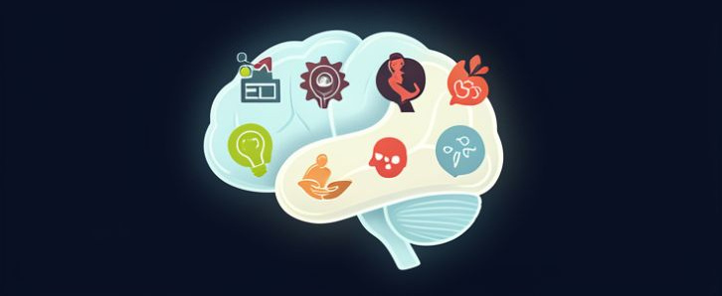

Sterk- en swakpunte
Sterkpunte: Eienskappe wat jou help om sukses te behaal.
Kreatiwiteit
Organisasie
Verantwoordelikheid
Swakpunte: Areas wat verbetering nodig het.
Tydsbestuur
Berekeninge
Konsentrasie
Notes:
Skyfie 7: Sterk- en swakpunte
'n Sterkpunt is ’n positiewe eienskap of vermoë wat ’n persoon help om goed te presteer en sukses te behaal.
Byvoorbeeld, ’n Leerder kan verantwoordelik, kreatief, geduldig, georganiseerd of prakties wees, of goeie kommunikasievermoë of syferbegrip hê.
'n Swakpunt is ’n ontwikkelingsarea waar ’n persoon dalk meer oefening, ondersteuning of verbetering nodig het.
Byvoorbeeld, ’n Leerder kan sukkel met tydsbestuur, openbare debatvoering, lees, berekeninge, konsentrasie of om in ’n groep te werk.
'n Swakpunt is nie ‘n teken dat jy moet moed opgee ten opsigte van ‘n doelwit nie. Dit wys jou egter op watter gebied jy harder moet werk, hulp moet vra of beter gewoontes moet aanleer.

Slide 8
Koppel eienskappe aan vakke
Persoonlike eienskappe | Moontlike vakke/loopbane
Probleemoplossing, syfers | Wiskunde, Rekeningkunde, Wetenskap
Om ander te help | Onderwys, Gesondheid, Gasvryheid
Kreatiwiteit | Visuele Kunste, Ontwerp
Praktiese vaardighede | IGO, Tegnologie
Notes:
Skyfie 8: Koppel eienskappe aan vakke
Om die beste vakkeuse te maak, moet jy uitvind waar jou belangstellings, vermoëns, vaardighede, sterkpunte en swakpunte oorvleuel.
Verskillende vakke en loopbane kan verskillende eienskappe vereis. Byvoorbeeld:
’n Leerder wat daarvan hou om probleme op te los en met syfers te werk, kan geskik wees om vakke soos Wiskunde, Rekeningkunde of Fisiese Wetenskappe te kies.
Vakke wat loopbane in onderwys, gesondheid, maatskaplike dienste of gasvryheid ondersteun, kan ’n goeie keuse wees vir 'n leerder wat goed kan kommunikeer en daarvan hou om mense te help.
’n Kreatiewe leerder wat van visuele en praktiese werk hou, kan vakke soos Visuele Kunste, Ontwerp of Verbruikersstudies kies.
’n Leerder wat van praktiese werk hou en tegniese probleme kan oplos, kan vakke soos Ingenieursgrafika en -ontwerp of tegnologieverwante vakke kies. Die keuse sal afhang van wat die skool aanbied.
Hierdie voorbeelde beteken nie dat leerders net een pad hoef te kies nie. Dit wys eerder dat leerders deeglik moet dink oor hoe hul persoonlike eienskappe met verskillende vakke en loopbaanvelde verband hou.

Slide 9
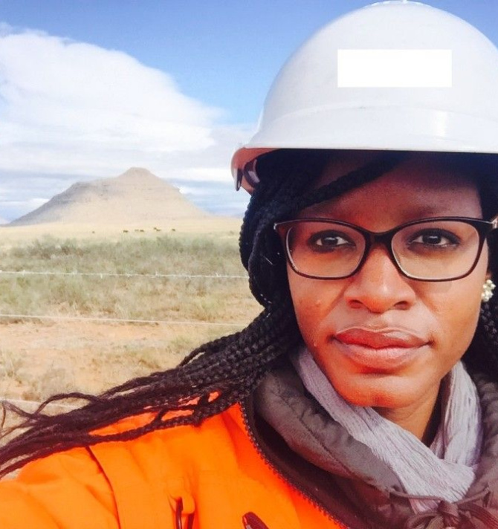
Passie en Motivering
“Kies ’n werk waarvoor jy lief is, en jy sal nooit ’n dag in jou lewe hoef te werk nie.”
Stel 'n duidelike doel: bv. 'Ek wil 'n Siviele Ingenieur wees om SA se infrastruktuur te verbeter'.
Dit kan jou motiveer om harder te werk in moeilike vakke.
Notes:
Skyfie 9: Daar is ’n bekende gesegde wat sê: “Kies ’n werk waarvan jy hou, en jy sal nooit ’n dag in jou lewe hoef te werk nie.”
Dit beteken nie dat elke dag in ’n loopbaan maklik sal wees nie. Elke loopbaan het moeilike dae, druk en harde werk. As jy egter in ’n loopbaanveld belangstel, is jy dalk meer gemotiveerd om hard te werk en aan te hou.

Slide 10
Klasbespreking
Aisha is passievol daaroor om ’n dokter te word omdat sy siek mense in haar gemeenskap wil help. Sy geniet Lewenswetenskappe en hou daarvan om oor die menslike liggaam te leer, maar sy sukkel met Wiskunde. Dit skep ’n konflik omdat Geneeskunde gewoonlik sterk Wiskunde-punte vereis.
Kan jy ’n vak of loopbaanveld geniet, maar steeds daarmee sukkel? Verduidelik jou antwoord.
Kan jy goed wees in ’n vak, maar dit nie geniet nie? Verduidelik jou antwoord.
Wat moet ’n leerder doen as hulle ’n vak vir ’n toekomstige loopbaan nodig het, maar dit een van hul swakker vakke is?
Waarom moet leerders hul belangstellings én vermoëns in ag neem wanneer hulle vakke kies?
Notes:
Skyfie 10: Vra een van die leerders om die scenario op Skyfie 10 hardop voor te lees.
Aisha is passievol daaroor om ’n dokter te word omdat sy siek mense in haar gemeenskap wil help. Sy geniet Lewenswetenskappe en hou daarvan om oor die menslike liggaam te leer, maar sy sukkel met Wiskunde. Dit skep ’n konflik omdat Geneeskunde gewoonlik sterk Wiskunde-punte vereis.
Stel die volgende vrae aan leerders. Laat tyd toe vir kleingroepbespreking of bespreek dit as ’n klas.
Kan jy ’n vak of loopbaanveld geniet, maar steeds daarmee sukkel? Verduidelik jou antwoord.
Kan jy goed wees in ’n vak, maar dit nie geniet nie? Verduidelik jou antwoord.
Wat moet ’n leerder doen as hulle ’n vak vir ’n toekomstige loopbaan nodig het, maar dit een van hul swakker vakke is?
Waarom moet leerders hul belangstellings én vermoëns in ag neem wanneer hulle vakke kies?
Nota aan onderwyser: Lei leerders om te verstaan dat belangstellings, vermoëns, sterkpunte en swakpunte saam oorweeg moet word. ’n Leerder moenie dadelik opgee omdat ’n vak moeilik is nie, maar moet ook realisties wees oor die moeite, ondersteuning en vereistes wat betrokke is.
Die volgende kan as afsluiting van die bespreking gebruik word: Aisha moenie onmiddellik haar doel prysgee nie, maar sy moet ook nie die uitdaging ignoreer nie. Sy moet die vereistes navors, leiding vra en besluit of sy bereid is om die ekstra moeite vir Wiskunde in te sit. Sy kan ook ander gesondheidsverwante loopbane ondersoek wat haar steeds kan toelaat om mense te help.

Slide 11
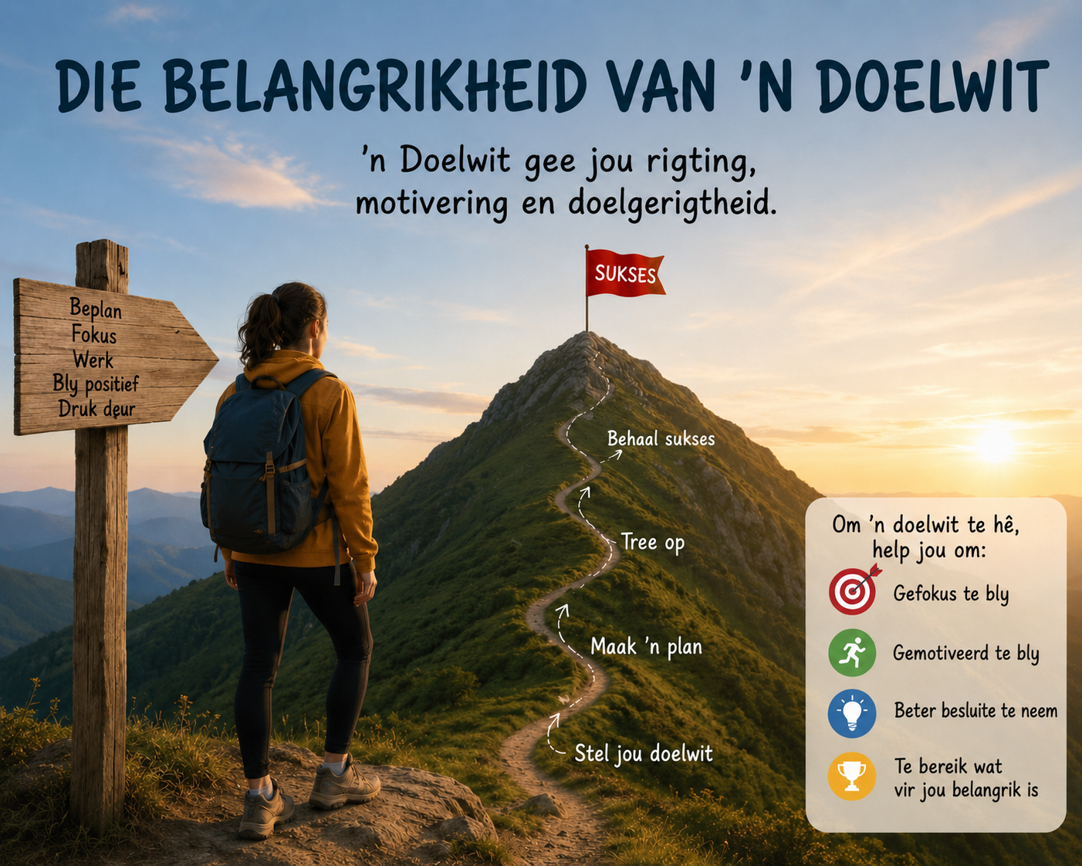
Sleuteloodskap
Goeie vakkeuses neem die volgende in ag:
Belangstellings
Vermoëns
Vaardighede
Sterkpunte
Swakpunte
Notes:
Skyfie 11: Vandag het ons geleer dat vakkeuses nie net op loopbaanvereistes gebaseer moet wees nie. Leerders moet ook hul belangstellings, vermoëns, vaardighede, sterkpunte en swakpunte oorweeg.
Jy moet verstaan dat ’n duidelike loopbaandoelwit jou daaglikse houding in die klaskamer kan verander. Wanneer jy nie weet waarheen jy op pad is nie, kan ’n moeilike vak soos ’n straf voel. Wanneer jy ’n doel het, kan daardie moeilike vak ’n brug word wat jy bereid is om te bou.

Slide 12

Aktiwiteite
Notes:
Skyfie 12: Laat tyd toe vir enige vrae wat leerders mag hê.
Leerders kan nou die res van die les gebruik om Aktiwiteit 1 (Les 3 – Werkkaart) te voltooi.
Antwoorde is beskikbaar in Les 3 – Werkkaart MEMO.
Ken ook Aktiwiteit 2 (Les 3 – Werkkaart) as huiswerk toe.

